Slide 1
Наполеон Бонапарт

Slide 2
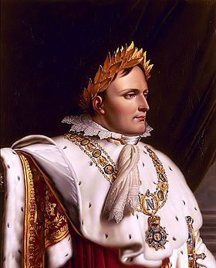
Наполеон I Бонапарт
1769 – 1821 г.г.
Император Франции в
1804 - 1815 годах, знаменитый полководец и государственный деятель, заложивший основы современного французского государства.

Slide 3
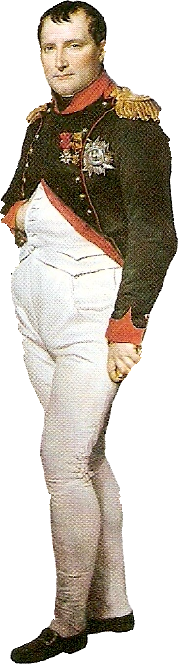
Родился 15 августа 1769 года на о. Корсика.
Окончил военную академию в Париже, когда ему было всего 16 лет.
В 24 года он уже был генералом, затем стал консулом (правителем) Франции, а в 1804 году Наполеона провозгласили императором.

Slide 4
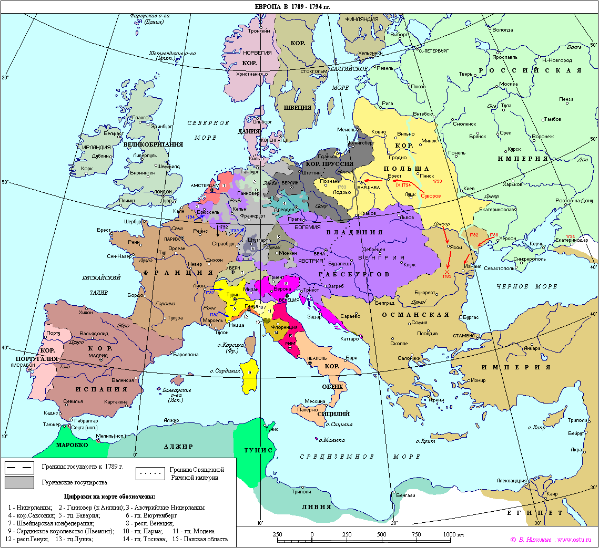
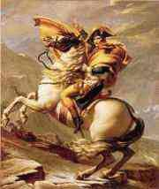
Значительно расширил территорию империи, поставил в зависимость от Франции большинство стран Западной и Центральной Европы. В 1814 году отрекся от престола. Вновь занял престол в 1815 году. После поражения при Ватерлоо (июнь 1815) был сослан на остров Святой Елены.

Slide 5
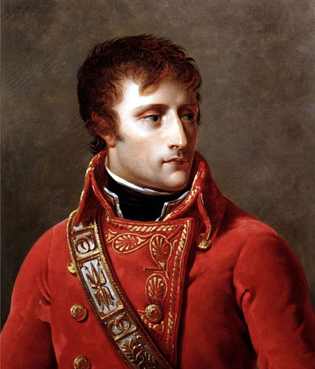
Наполеон родился в Аяччо на острове Корсика, который долгое время находился под управлением Генуэзской республики.
Он был вторым из 13 детей Карло Буонапарте и Летиции Рамолино, пять из которых умерли в раннем возрасте.

Slide 6
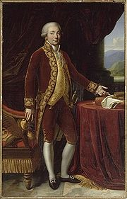
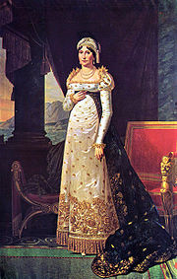
Родители Наполеона

Slide 7
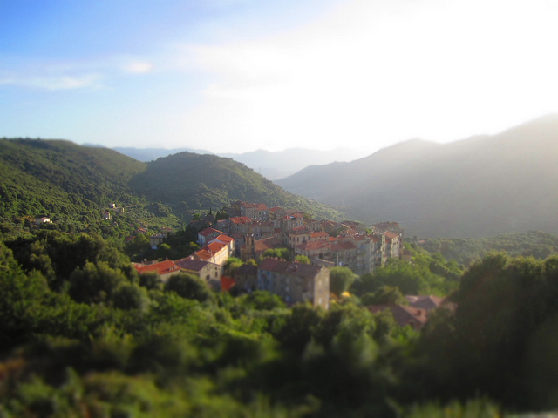
Семья относилась к мелким аристократам и жила на острове с начала XVI века. Хотя в прошлом Карло Буонапарте был одним из составителей Конституции Корсики, он подчинился французской верховной власти, чтобы иметь возможность дать детям образование во Франции. Это помогло ему добиться благосклонности французов, и в 1771 Карло получил должность асессора и стал представителем от дворянства в корсиканском парламенте в Париже.

Slide 8
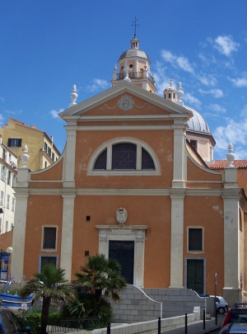
Первоначально дети учились в городской школе Аяччо, позже Наполеон и некоторые его братья и сёстры обучались письму и математике у аббата. Особых успехов Наполеон достиг в математике и баллистике.

Slide 9
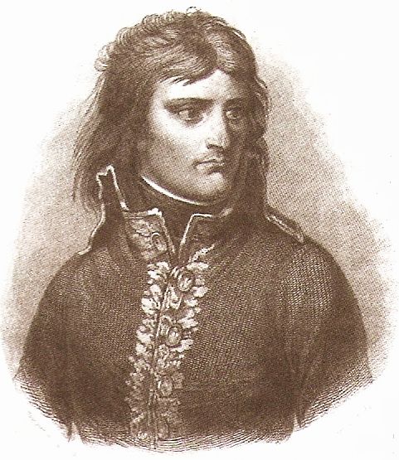
В 10-летнем возрасте был помещён в Отенский колледж во Франции, затем учился в Бриеннском военном училище и в Парижской военной школе. С октября 1785 г. он стал служить в королевской армии в чине младшего лейтенанта артиллерии.

Slide 10
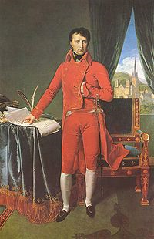
Выпущенный в 1785 году из Парижской военной школы в армию в чине поручика, Бонапарт за 10 лет прошёл всю иерархию чинопроизводства в армии тогдашней Франции.
В 1788 году, будучи поручиком, пытался поступить на русскую службу, но получил отказ руководившего набором волонтёров для участия в войне с Турцией генерал-поручика Заборовского. Буквально за месяц до прошения Наполеона о принятии в Русскую армию был издан указ о принятии иноземцев на службу чином ниже, на что Наполеон не согласился.

Slide 11
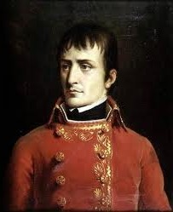
В 1789 году, получив отпуск, Буонапарте отправился на родину на Корсику, где его и застала Великая французская революция, которую он безоговорочно поддержал.

Slide 12
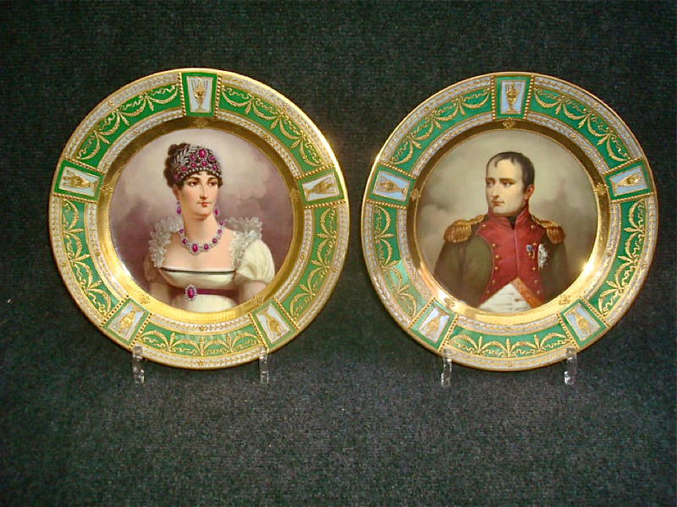
9 марта 1796 г. Бонапарт женился на вдове казненного при якобинском терроре генерала, графа Богарне, Жозефине, бывшей любовнице одного из тогдашних правителей Франции -
П. Барраса. Свадебным подарком Барраса молодому генералу некоторые считают должность командующего Итальянской армией (назначение состоялось 23 февраля 1796 г.), но предложил Бонапарта на эту должность Карно.

Slide 13
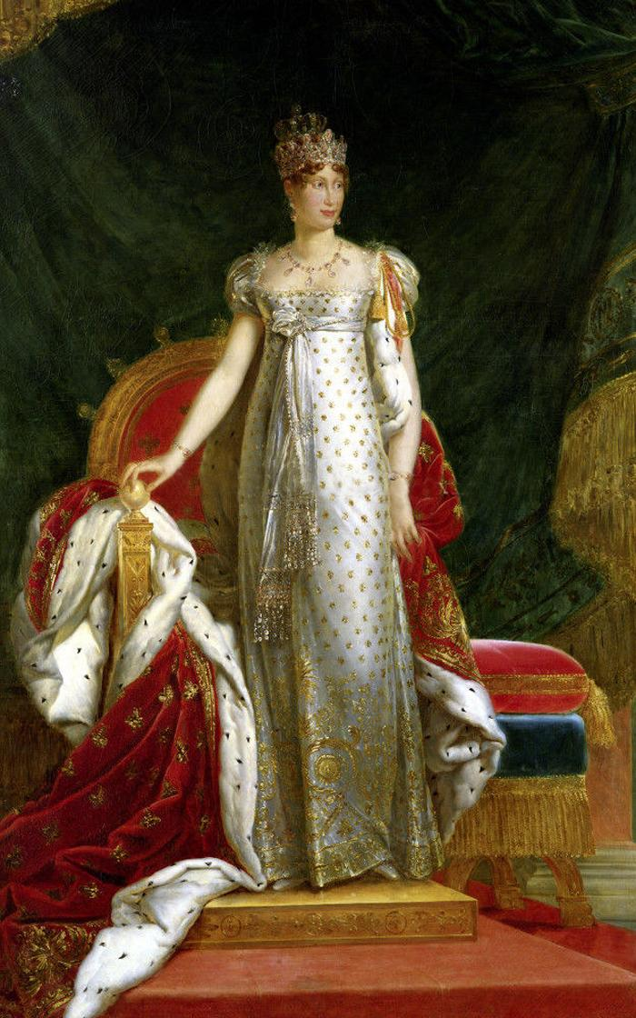
В 1810 году завершил свой бездетный брак с Жозефиной и женился на дочери австрийского императора в надежде иметь наследника. Через год у него родился сын.

Slide 14
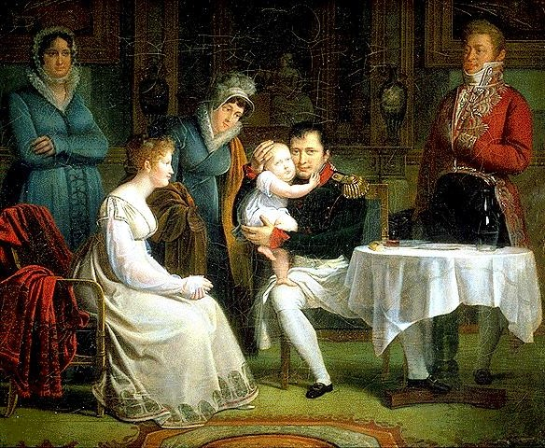

Slide 15
Браки и дети
1-я жена: (с 9 марта1796, Париж) Жозефина де Богарне (1763—1814), императрица французов. Детей не имели. В разводе с 16 декабря 1809 года.
2-я жена: (с 1 апреля 1810, Сен-Клу) Мария-Луиза Габсбург-Лотарингская (1791—1847), эрцгерцогиня Австрийская, императрица французов. Имели одного сына:
Наполеон II Бонапарт (1811—1832)
Приёмные дети
(дети Жозефины де Богарне от 1-го брака) Евгений де Богарне (1781—1824), герцог Лейхтенбергский
Гортензия де Богарне (1783—1837), герцогиня де Сен-Ле
Внебрачные связи
Внебр. связь Элеонора Денюель де Ла Пленье (1868)
Шарль Леон (1806—1881)
Внебр. связь Мария Лончинская, графиня Валевская (1786—1817)
Александр Валевский (1810—1868)
Внебр. связь Альбина де Васаль (по третьему браку Монтолон) (1779—1848) Жозефина Наполеоне де Монтолон (1818—1819)

Slide 16
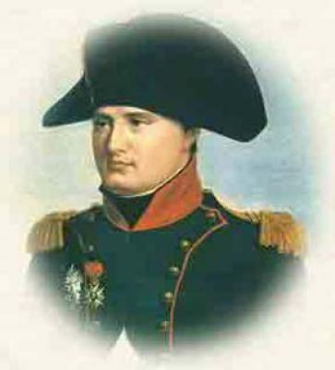
"Какой человек наш Бонапарт! Ему еще нет 28 лет, а над его головой все виды славы - слава войны, слава мира, слава сдержанности, слава благородства: он имеет всё".
Так писал 10 мая 1797 года о молодом генерале Талейран.

Slide 17
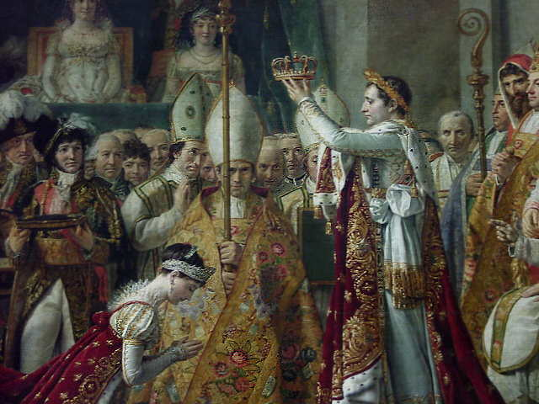
Всю свою жизнь он любил Жозефину. Но его главной любимой женщиной всё-таки была Война!

Slide 18

Этот штандарт принадлежал одному из полков армии Наполеона.
Наполеон назначен главнокомандующим армии в Италии. Пруссия и Италия заключает мир с Францией, но Великобритания, Австрия, Россия, Португалия, Неаполь и Османская империя объединяются для борьбы с Францией.
Наполеон захватывает Рим, Италию и вторгается в Египет. Французские войска продвигаются к северу в Германию.

Slide 19
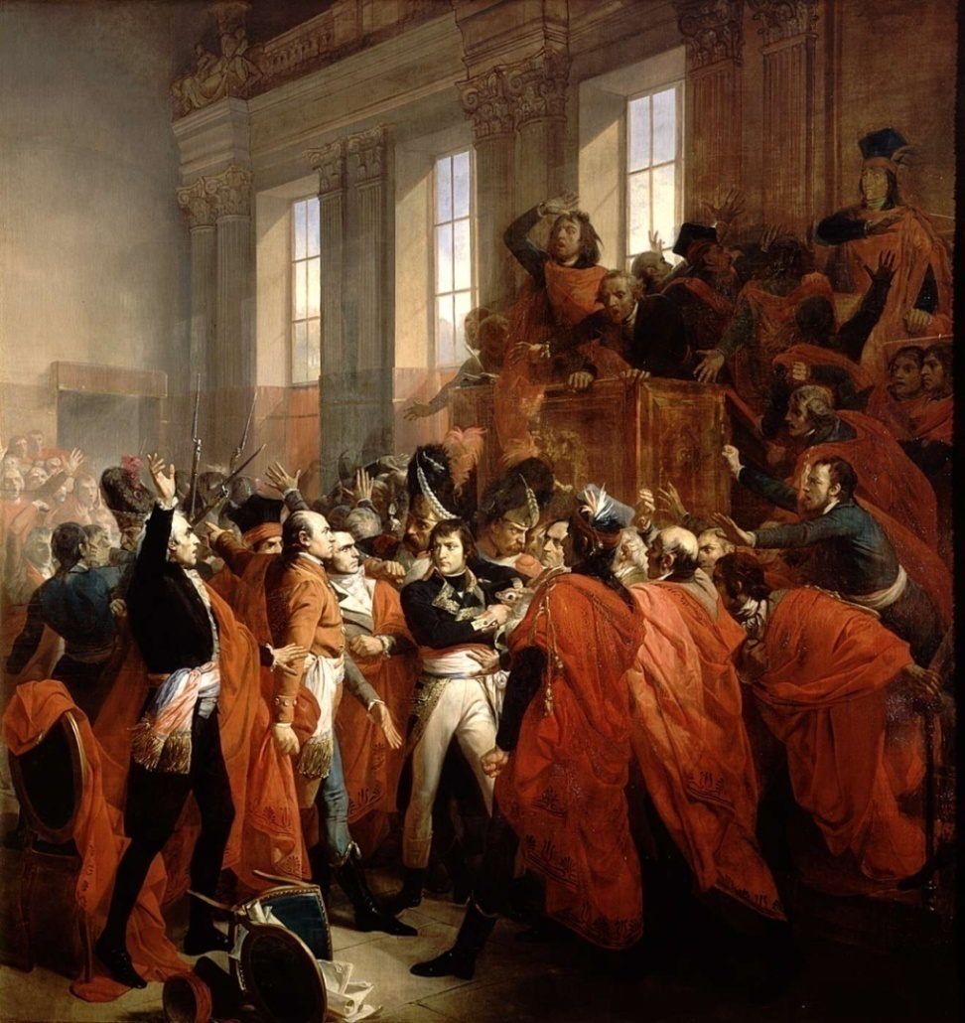
Кризис власти в Париже достиг своего апогея к 1799 году, когда Бонапарт находился с войсками в Египте. Коррумпированная Директория была неспособна обеспечить завоевания революции. Наполеон внезапно вернулся во Францию из Египта и захватил власть в стране. В окружении телохранителей он вошёл в правительственные помещения и распустил Совет пятисот. Он назначил трёх новых руководителей страны называемых консулами. Сам Наполеон был первым консулом.

Slide 20
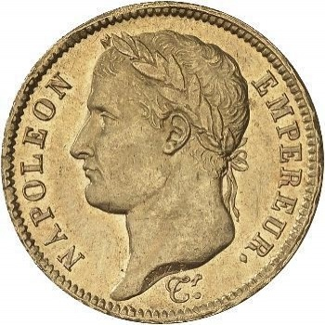
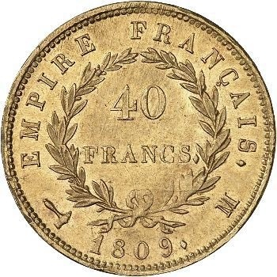
Период консульства
Свобода, равенство и братство!
Свобода, равенство и собственность!

Slide 21
Мероприятия Наполеона
Всеобщая воинская повинность:
- Состав: пехота, кавалерия, артиллерия.
- Гордость – императорская гвардия.
- Командующие – талантливые маршалы и генералы.
- Отсутствие муштры и палочной дисциплины.
Католицизм – государственная религия
Высокие таможенные пошлины на ввоз
Правительственные заказы предпринимателям
Рабочим запрещено выступать против работодателей
Работодателям запрещено снижать зарплату
Общественные работы
Принуждение Австрии и Англии к миру

Slide 22

Наполеон хотел создать общество, основанное на достоинствах самого человека, а не на его знатном происхождении. Для поощрений различных достижений он основал в 1802 г. Почётный легион «за выдающуюся службу на благо государства"

Slide 23
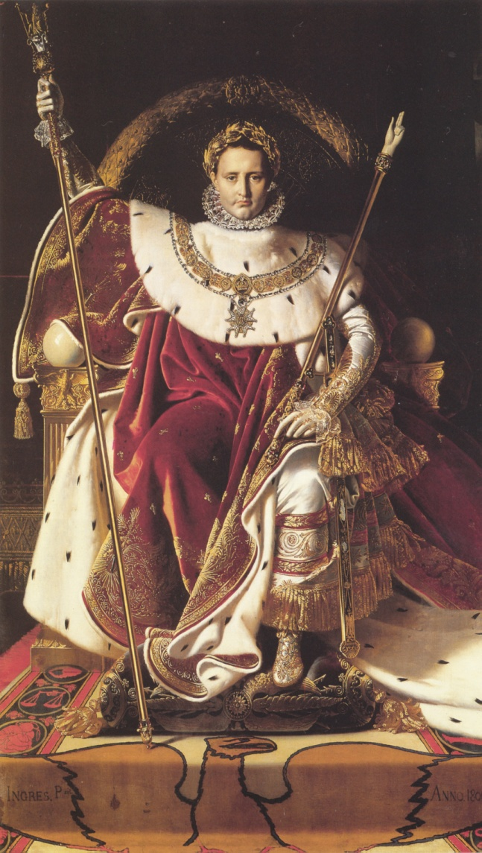
В соответствии с сенатус-консультом от 18 мая, "управление республикой вверяется императору, который принимает титул императора французов". Император был должен давать присягу французскому народу, которая звучала так: "Клянусь поддерживать целостность территории республики, ...уважать и заставлять других уважать равенство в правах, политическую и гражданскую свободу, безвозвратность продажи национальных имуществ, не налагать никаких податей и не взимать никаких сборов, как только в силу закона, ...управлять, имея в виду единственно только интересы, счастье и славу французского народа"

Slide 24
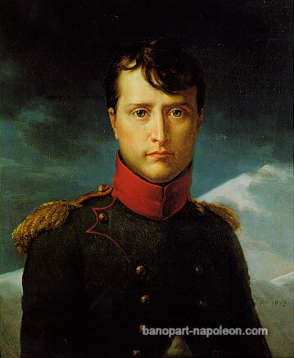
Став полноправным диктатором, Наполеон в корне изменил государственное устройство страны. Внутренняя политика Наполеона состояла в укреплении его личной власти как гарантии сохранения результатов революции: гражданских прав, прав собственности на землю крестьян, а также тех, кто купил во время революции национальные имущества, то есть конфискованные земли эмигрантов и церкви.

Slide 25

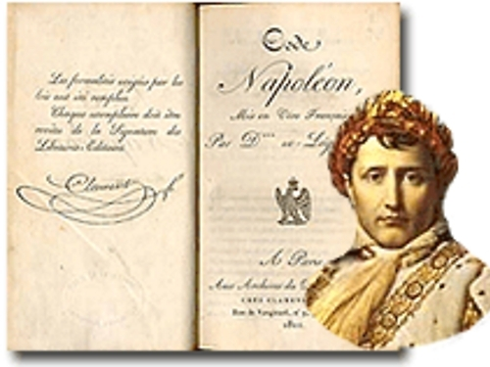
Кодексы Наполеона
1804г. – Гражданский кодекс, или Кодекс Наполеона.
1808 г. – Коммерческий Кодекс.
1811 г. – Уголовный кодекс.

Slide 26
Войны Наполеона
1805 г. – Наполеон побеждает австро-русскую армию в битве
при Аустерлице. Поражение Наполеона в бою у Трафальгара.
(Победа Нельсона)
1806 г. – Наполеон одержал победу над Пруссией под Йеной.
1807 г. – Вторжение Наполеона в Португалию. Россия потерпела второе поражение при Фридланде
1808 г. – Вторжение Наполеона в Испанию.

Slide 27
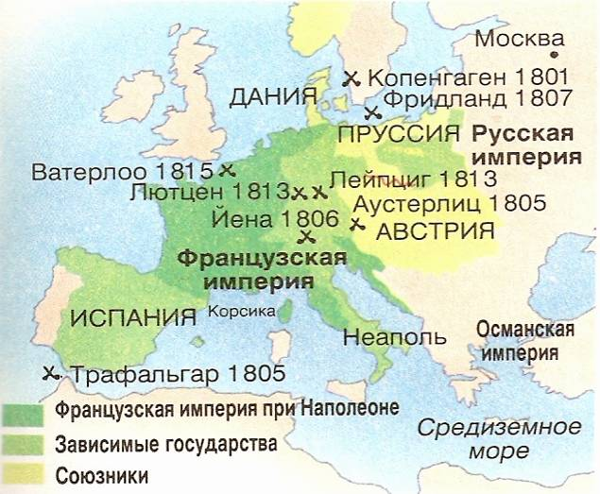
Успех Наполеона в первых сражениях серии наполеоновских войн.

Slide 28
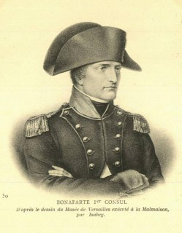
«Остается Россия, но я раздавлю ее.»
1812 г. – Наполеон с огромной армией вторгается в Россию и доходит до Москвы.
1813 г. – Наполеон терпит поражение в битве при Лейпциге.

Slide 29
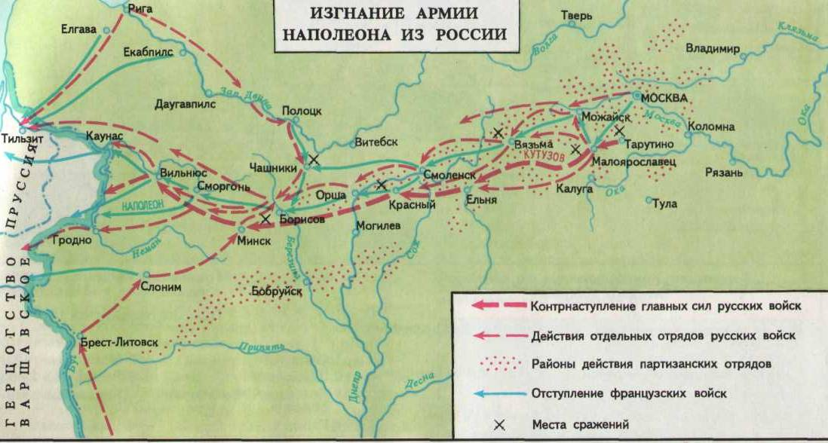
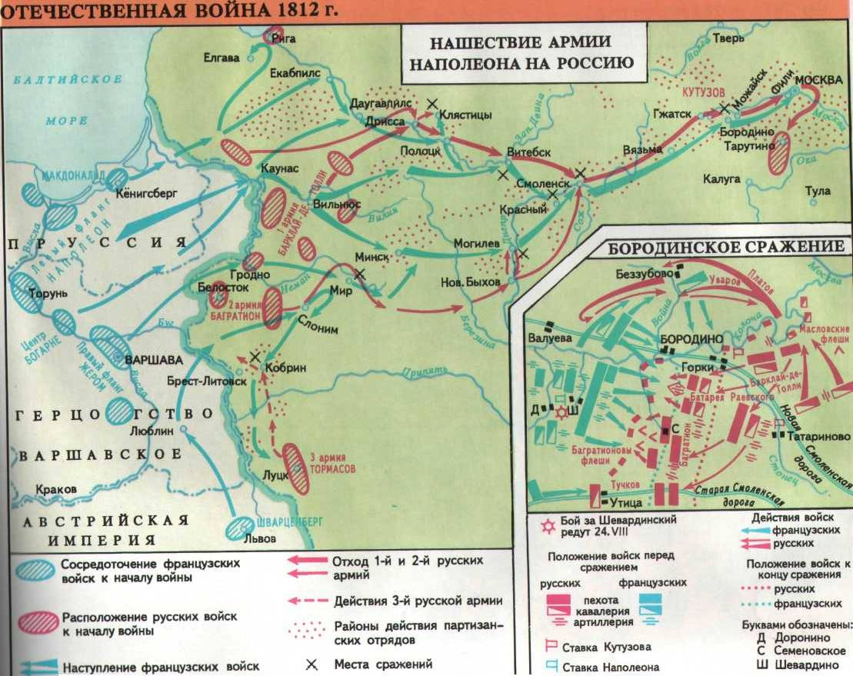
Перед походом в Россию в 1812 году войско Бонапарта насчитывало более 600 тысяч человек из разных стран Европы. Через несколько месяцев от армии Наполеона осталось всего 30 тысяч солдат, которые еле унесли ноги из России. Армия Наполеона рухнула.

Slide 30
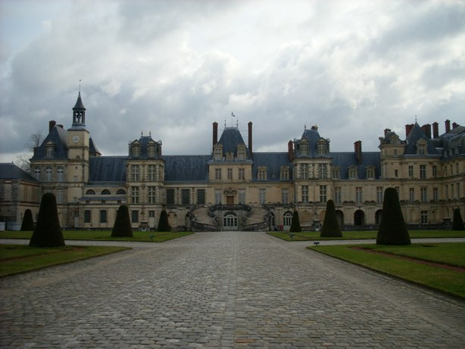
Фонтенбло - здесь 20 апреля 1814 г. Наполеон прощался со своей гвардией.

Slide 31
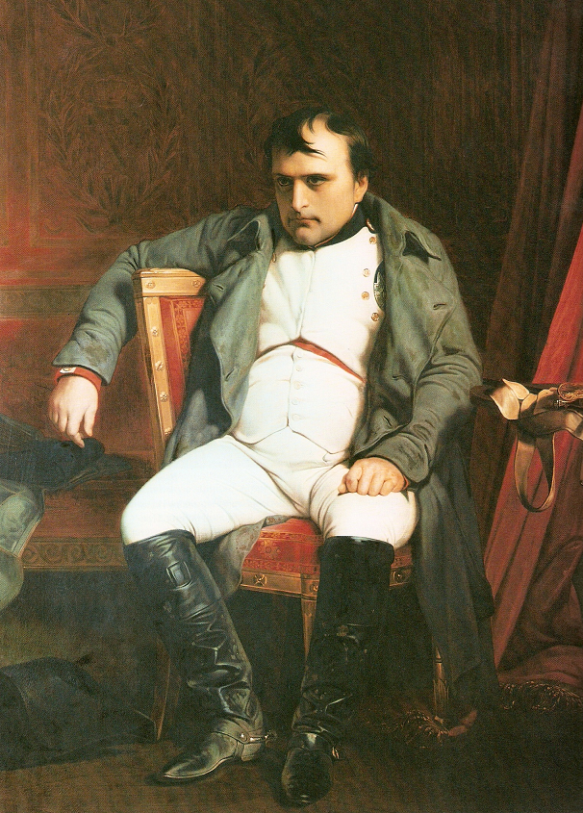
18 июня 1815 в битве при Ватерлоо войска Наполеона были разгромлены английской и прусской армиями. Англичане сослали свергнутого императора на далекий остров Св.Елены в Южной Атлантике. За Наполеоном последовали несколько верных соратников, в частности, генерал де Монтолон. Бонапарта поселили в большом доме в части острова под названием Лонгвуд. Наполеон не имел права выходить из своего нового жилища без сопровождения английского офицера.

Slide 32
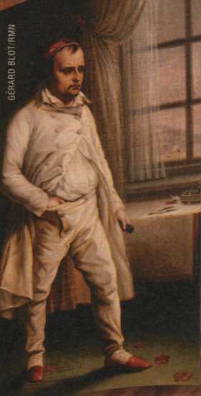
Через полгода после прибытия на остров, Наполеон почувствовал проблемы со здоровьем: заболели желудок и печень. В свое время от болезни желудка скончался отец Бонапарта. Недуг Наполеона прогрессировал, и уже в 1819 году приковал его к постели. Доктора сменяли друг друга, но поставить знаменитого пациента на ноги так никто из них и не смог. Истощив свои силы, 5 мая 1821 года Наполеон скончался. Врач , проводивший вскрытие, определил, что умерший страдал опухолью и язвой желудка. Таким образом, причины смерти были признаны естественными.

Slide 33
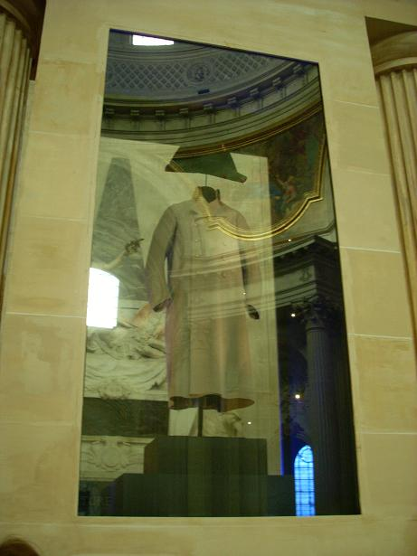
Личные вещи Наполеона, хранящиеся в Соборе Дома Инвалидов.

Slide 34
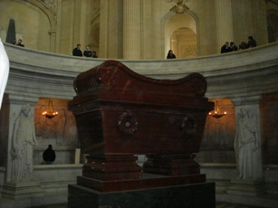
Гробница Наполеона в Соборе Дома Инвалидов.

Slide 35
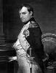
Итоги:
Наполеон обладал феноменальной памятью и работоспособностью, острым умом, военным и государственным гением, даром дипломата, артиста, обаянием, позволявшим ему легко располагать к себе людей. Этот человек в неизменном сером сюртуке и треуголке занял прочное место в истории, дав свое имя целой эпохе. Империя Наполеона оказалась непрочной . Однако трагическая судьба императора глубоко потрясла его современников, в том числе художников, музыкантов, поэтов, дала обильную пищу романтизму, расцветшему в европейской культуре последующих десятилетий. Сражения Наполеона вошли в военные учебники. "Наполеоновское право" лежит в основе гражданских норм западных демократий. Реставрированная монархия Бурбонов не смогла уничтожить закрепленные Наполеоном результаты Революции.

